Slide 1
Меры государственной поддержки предпринимательства

Slide 2
1.
Нефинансовая поддержка предпринимателей
Образовательные мероприятия
Меры поддержки, направленные на расширение рынков сбыта
Софинансирование оформления необходимой документации

Slide 3
ОБРАЗОВАТЕЛЬНЫЕ МЕРОПРИЯТИЯ
Программы обучения для потенциальных и действующих предпринимателей по продажам, маркетингу, кадрам, производственным процессам, бухгалтерскому учету, юридическим вопросам и др.
Программа обучения для действующих предпринимателей по программе
от Школы экспорта РЭЦ
обучение для начинающих компаний-экспортеров.
Программы обучения для потенциальных и действующих предпринимателей по программам АО «Корпорация МСП»
8 (4822) 36-11-69 8 800 200-11-69
мойбизнес69.РФ

Slide 4
2.
Финансовая поддержка предпринимателей
Софинансирование
Микрозаймы
Поручительства
Кредиты
Субсидии

Slide 5
МЕРЫ ПОДДЕРЖКИ, НАПРАВЛЕННЫЕ НА
РАСШИРЕНИЕ РЫНКОВ СБЫТА
Организация и софинансирование рекламных кампаний
Создание сайта; оформление рекламно-информационных материалов; продвижение продукции в СМИ, печатных изданиях, телевидении; настройка рекламной кампании в Сети и социальных сетях;
Софинансирование в размере 50% от стоимости услуги, до 50 000 рублей на одного предпринимателя в течение года
Выход на маркетплейсы «под ключ»
Софинансирование в размере до 90% (но не более 100 000 рублей) для компаний, производящих свою продукцию на территории Тверской области.
Участие в выставочных мероприятиях
Услуга предоставляется предпринимателям, производящим продукцию на территории Тверской области. Включает в себя: аренда площади, застройка и оформление стенда, организационные взносы. Заявитель оплачивает проезд и проживание своих представителей, логистику в стране / регионе пребывания.
мойбизнес69.РФ
8 (4822) 36-11-69 8 800 200-11-69

Slide 6
СОФИНАНСИРОВАНИЕ
ОФОРМЛЕНИЯ НЕОБХОДИМОЙ ДОКУМЕНТАЦИИ
Сертификация продукции в РФ и за рубежом
Софинансирование в размере до 80% (но не более 700 000 рублей) на одного предпринимателя в течение года;
Патентование изобретений, полезных моделей, промышленных образцов
Софинансирование стоимости услуг по патентованию в Российской Федерации в размере 50%, но не более 50 000 рублей в течение года.
8 (4822) 36-11-69 8 800 200-11-69
мойбизнес69.РФ

Slide 7
СОФИНАНСИРОВАНИЕ
ОФОРМЛЕНИЯ НЕОБХОДИМОЙ ДОКУМЕНТАЦИИ
Регистрация товарного знака
Софинансирование 100% от стоимости услуг до 30 000 рублей в течение года на одного предпринимателя
Консультация по вопросам предпринимательства и права
Безвозмездно на основании заявки
Консультации в сферах:
- Право - Финансы,
- Бухгалтерия - Бизнес-планирование
- Налоги - Информационные технологии
- Маркетинг - Валютный контроль
- Международное право - Таможенные процедуры
- Логистика
8 (4822) 36-11-69 8 800 200-11-69
мойбизнес69.РФ

Slide 8
МИКРОЗАЙМЫ ФОНДА СОДЕЙСТВИЯ ПРЕДПРИНИМАТЕЛЬСТВУ (ФСП) ТВЕРСКОЙ ОБЛАСТИ
8 (4822) 36-11-69 8 800 200-11-69
мойбизнес69.РФ

Slide 9
МИКРОЗАЙМЫ ФОНДА СОДЕЙСТВИЯ ПРЕДПРИНИМАТЕЛЬСТВУ (ФСП) ТВЕРСКОЙ ОБЛАСТИ
8 (4822) 36-11-69 8 800 200-11-69
мойбизнес69.РФ

Slide 10
МИКРОЗАЙМЫ ФОНДА СОДЕЙСТВИЯ ПРЕДПРИНИМАТЕЛЬСТВУ (ФСП) ТВЕРСКОЙ ОБЛАСТИ
8 (4822) 36-11-69 8 800 200-11-69
мойбизнес69.РФ

Slide 11
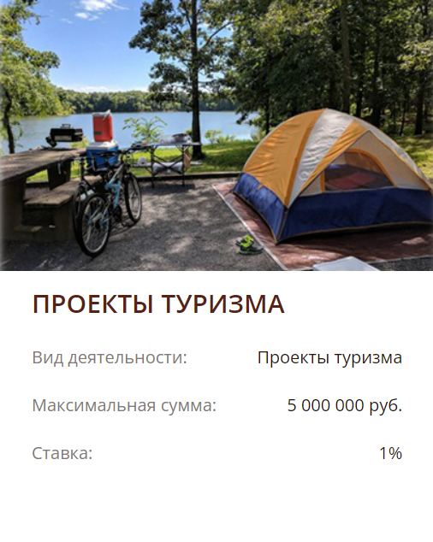
МИКРОЗАЙМЫ ФОНДА СОДЕЙСТВИЯ ПРЕДПРИНИМАТЕЛЬСТВУ (ФСП) ТВЕРСКОЙ ОБЛАСТИ
8 (4822) 36-11-69 8 800 200-11-69
мойбизнес69.РФ

Slide 12
ПОРУЧИТЕЛЬСТВО ПО КРЕДИТАМ (БАНКОВСКИМ ГАРАНТИЯМ) СУБЪЕКТОВ МСП
8 (4822) 36-11-69 8 800 200-11-69
мойбизнес69.РФ

Slide 13
ПОРУЧИТЕЛЬСТВО ПО КРЕДИТАМ (БАНКОВСКИМ ГАРАНТИЯМ) СУБЪЕКТОВ МСП
8 (4822) 36-11-69 8 800 200-11-69
мойбизнес69.РФ

Slide 14
КРЕДИТЫ ФОНДА РАЗВИТИЯ
ПРОМЫШЛЕННОСТИ ТВЕРСКОЙ ОБЛАСТИ
ПРОМЫШЛЕННЫМ ПРЕДПРИЯТИЯМ
Программа «Лизинговые проекты»
Сумма займа (млн. рублей)
2.25 – 67,50
Срок займа - до 5-ти лет
Программа «Проекты лесопереработки»
Сумма займа (млн. рублей)
10 – 50
Срок займа - до 5-ти лет
Программа
«Проекты пищевой и перерабатывающей промышленности»
Сумма займа (млн. рублей)
10 – 50
Срок займа - до 5-ти лет
8 (4822) 36-11-69 8 800 200-11-69
мойбизнес69.РФ

Slide 15
КРЕДИТЫ ФОНДА РАЗВИТИЯ
ПРОМЫШЛЕННОСТИ ТВЕРСКОЙ ОБЛАСТИ
ПРОМЫШЛЕННЫМ ПРЕДПРИЯТИЯМ
Программа «Оборотный капитал»
Сумма займа (млн. рублей)
5 – 20
Срок займа - до 2-х лет
Программа «Промышленная ипотека»
Сумма займа (млн. рублей)
20 – 80
Срок займа - до 10-ти лет
Программа «Производительность труда»
Сумма займа (млн. рублей)
5 – 50
Срок займа - до 5-ти лет
8 (4822) 36-11-69 8 800 200-11-69
мойбизнес69.РФ

Slide 16
КРЕДИТЫ ФОНДА РАЗВИТИЯ
ПРОМЫШЛЕННОСТИ ТВЕРСКОЙ ОБЛАСТИ
ПРОМЫШЛЕННЫМ ПРЕДПРИЯТИЯМ
Программа «Импортозамещение»
Сумма займа (млн. рублей)
10 – 50
Срок займа - до 5-ти лет
8 (4822) 36-11-69 8 800 200-11-69
мойбизнес69.РФ

Slide 17
СУБСИДИИ
ПОДДЕРЖКА ТУРИСТИЧЕСКОЙ ОТРАСЛИ
ПОДДЕРЖКА СЕЛЬХОЗТОВАРОПРОИЗВОДИТЕЛЕЙ
ПОДДЕРЖКА ИНВЕСТИЦИОННОЙ ДЕЯТЕЛЬНОСТИ
СОДЕЙСТВИЕ ЗАНЯТОСТИ НАСЕЛЕНИЯ
ПОДДЕРЖКА ИННОВАЦИОННОЙ ДЕЯТЕЛЬНОСТИ
СВОД ВСЕХ ФЕДЕРАЛЬНЫХ И РЕГИОНАЛЬНЫХ МЕР ПОДДЕРЖКИ
8 (4822) 36-11-69 8 800 200-11-69
мойбизнес69.РФ

Slide 18
3.
Имущественная
поддержка предпринимателей

Slide 19
ИМУЩЕСТВЕННАЯ ПОДДЕРЖКА ПРЕДПРИНИМАТЕЛЕЙ
Предоставление оборудованного конференц-зала для проведения мероприятий, переговорных комнат и рабочих мест в коворкинге Центра «Мой Бизнес»
8 (4822) 36-11-69 8 800 200-11-69
мойбизнес69.РФ

Slide 20
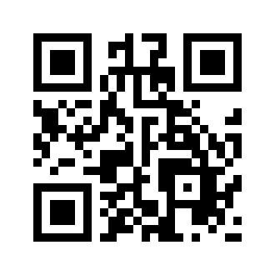
Мойбизнес69.рф
to@mybusiness69.ru
8(800)200-11-69
8(4822)36-11-69
moibiztvr

